Slide 1



DA NORMA AO CAMPO
O papel da regulamentação na adoção de bioinsumos
9ª Conferencia Nacional de Defesa Agropecuaria | Cuiaba, MT | 18 de junho de 2026

Slide 2


Linda Bárbara Barros
Assessora Regulatória e Institucional
Notes:
3

Slide 3
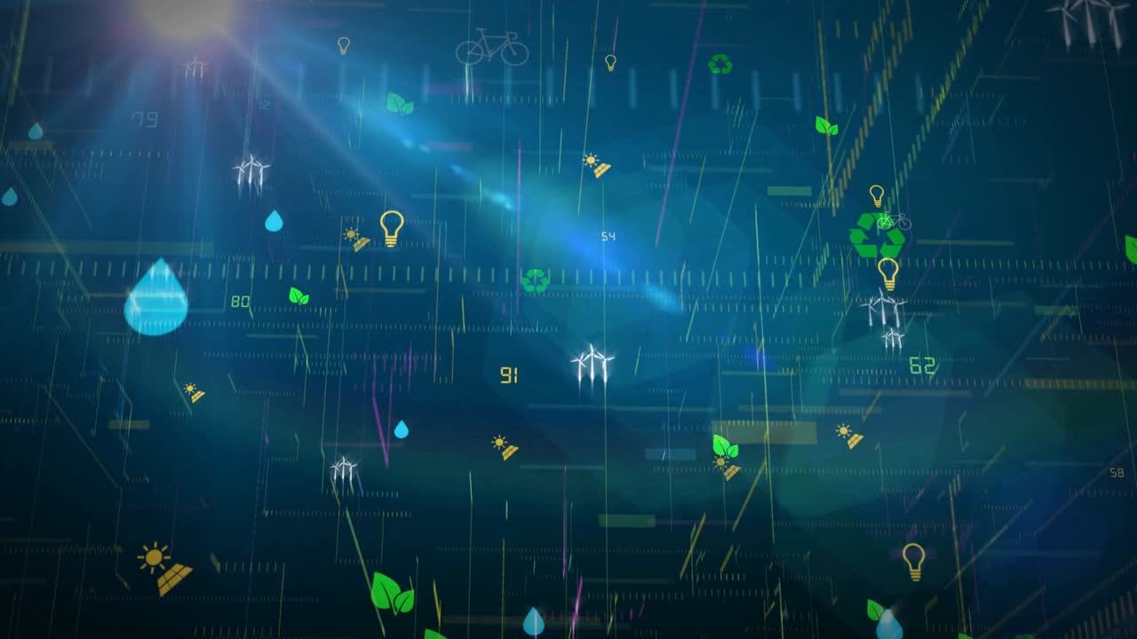












ANPII Bio: União para um Setor Agrícola Cada Vez Mais Forte
ASSOCIADAS
59 empresas dedicadas ao avanço da agricultura sustentável.
ESPECIALISTA EM BIOINSUMOS PARA A AGRICULTURA
INOVAÇÃO E SUSTENTABILIDADE
ALIANÇA ENTRE CIÊNCIA E DESENVOLVIMENTO INDUSTRIAL
Difusão do uso seguro e benéfico de Bioinsumos.
Notes:
4

Slide 4
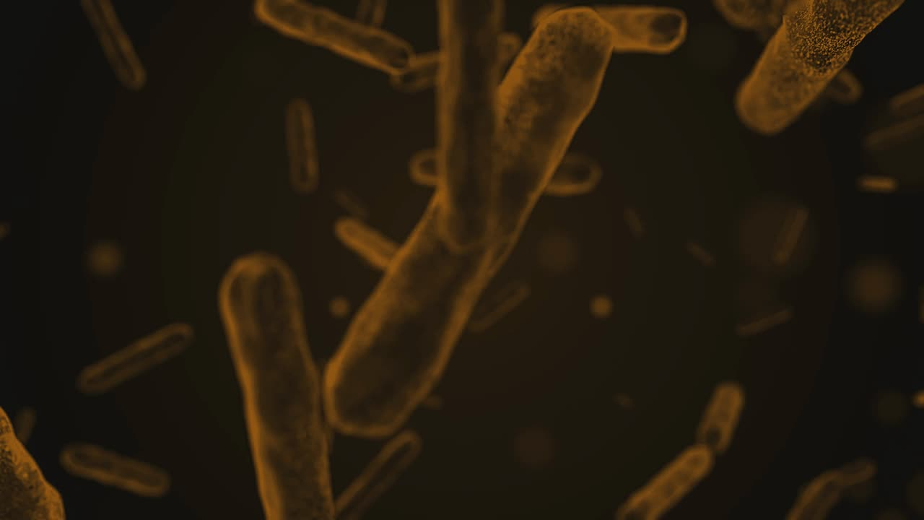
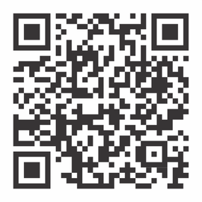






Conheça nosso trabalho nas redes sociais:
“O essencial é invisível aos olhos”
Antoine de Saint - Exupéry
Vídeo-Manifesto da ANPII Bio
+55 41 99586-0050
www.anpiibio.org.br
atendimento@anpiibio.org.br
Rua Bom Jesus,212, Sala 1904 | Juvevê | Curitiba – PR |
CEP: 80035-010

Slide 5

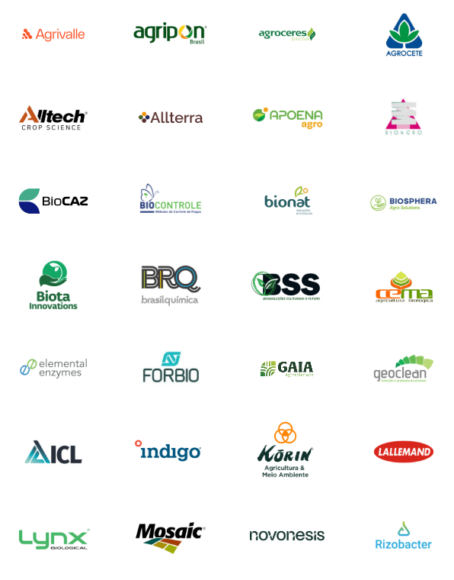

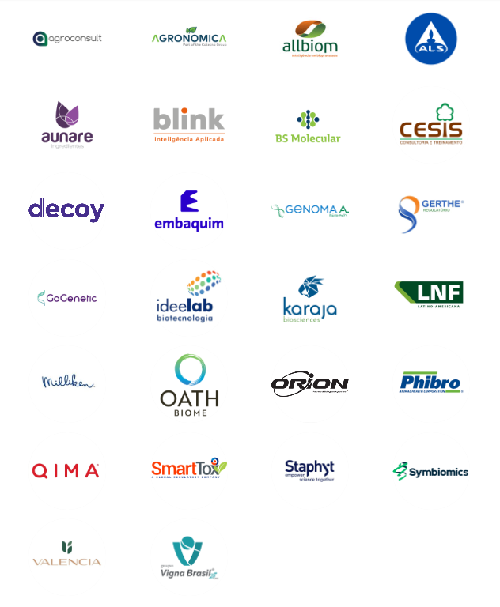



PROTAGONIZANDO E LIDERANDO A EVOLUÇÃO DO SETOR

Slide 6
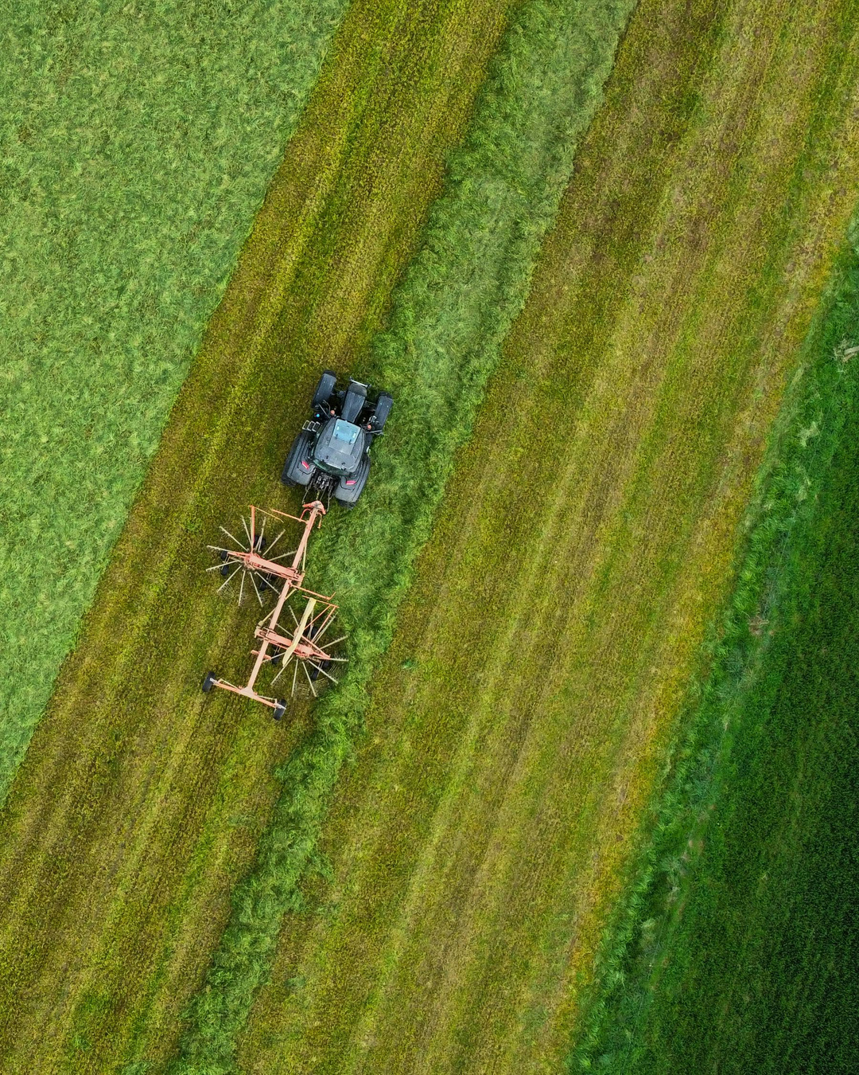
Como transformar uma norma em uma realidade prática, gerando inovação, crescimento econômico e sustentabilidade no campo, e a importância dos estados nessa execução?
Questões estratégicas impulsionam nosso país...
Notes:
2

Slide 7

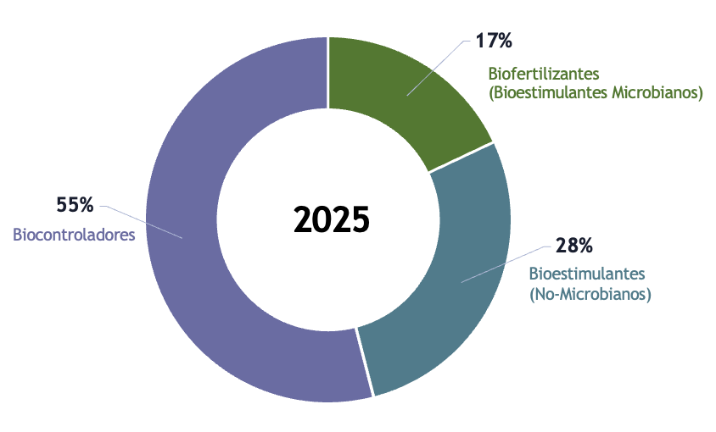
Panorama Global: Mercado Mundial de Biológicos
DUNHAMTRIMMER INTERNATIONAL BIO INTELLIGENCE
Destaques por Segmento
Segmentação do Mercado Global
🌿 Biocontrole
Lidera com +50% do mercado global, impulsionado por restrições a pesticidas químicos.
🌱 Bioestimulantes
Representa aproximadamente um terço do mercado, com crescimento acelerado em culturas de alto valor.
🔬 Biofertilizantes
Complementam estratégias de nutrição e manejo integrado.
O MERCADO MUNDIAL DE BIOINSUMOS ENTRAM NUMA NOVA FASE NO MERCADO, IMPULSIONADO PELA DEMANDA CRESCENTE POR AGRICULTURA SUSTENTÁVEL, PRESSÃO SOBRE ADOÇÃO AGROQUÍMICOS CONVENCIONAIS E O PROTAGONISMO DA AMÉRICA LATINA COMO MOTOR DA EXPANSÃO GLOBAL.
A questão não é mais se o setor vai crescer — é quem vai liderar essa corrida.

Slide 8
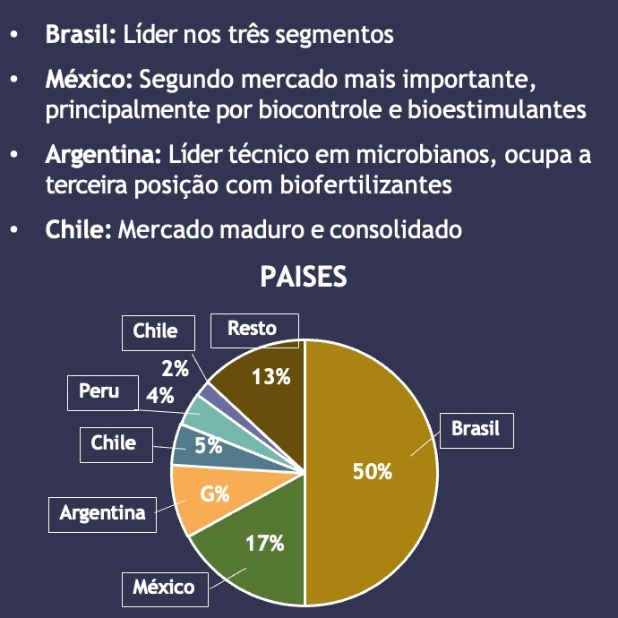
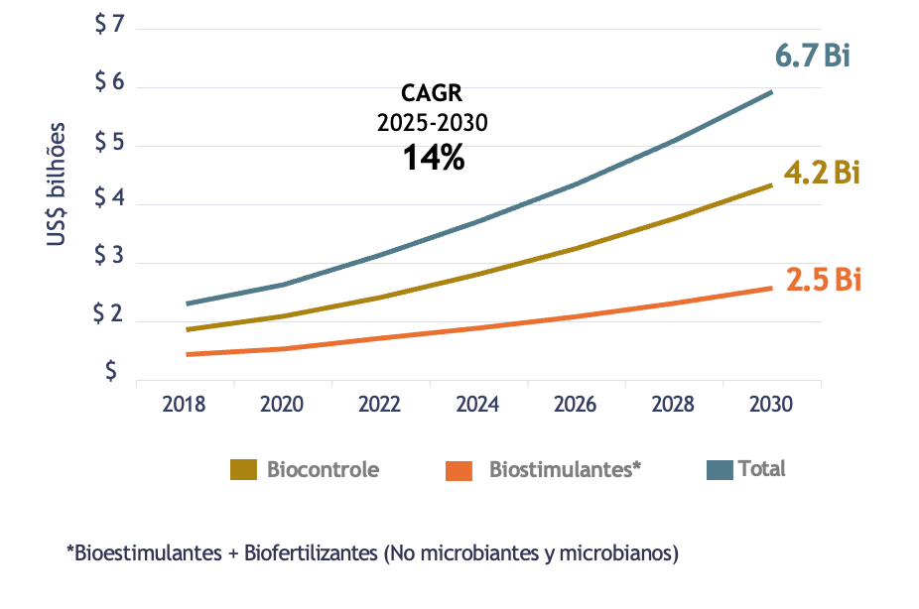
Panorama Global: LATAM É MOTOR DA EXPANSÃO GLOBAL
DUNHAMTRIMMER INTERNATIONAL BIO INTELLIGENCE
Destaques por Segmento
Lidera com +50% do mercado global, impulsionado por restrições a pesticidas químicos.

Slide 9

Brasil: Mercado Atual e Perspectivas de Crescimento
COM BASE NO DIMENSIONAMENTO DE MERCADO 2024/2025 E PROJEÇÕES PARA 2029/2030 (BLINK), O SETOR DE INSUMOS BIOLÓGICOS DESPONTA COMO MERCADO AQUECIDO.
R$ 7,04 Bilhões
+ 46%
Mercado de Biológicos Safra 24/25
Crescimento de mercado (em valor)
Valor estimado do mercado brasileiro de bioinsumos
Crescimento projetado para os Próximos 5 anos.
R$ 10 Bilhões
+ 78%
Projeção 2029/2030
Expansão da PAT
Destaque: bioinseticidas e biofungicidas | Café e Cana-de-açúcar
Estimativa de crescimento de área tratada
Drivers do Crescimento
Culturas de Maior Penetração
Pressão regulatória por redução de agroquímicos sintéticos
Demanda crescente por produtos sustentáveis e rastreáveis
Expansão da fronteira agrícola com adoção de novas tecnologias
Incentivos governamentais aos bioinsumos
Soja, Milho, Cana-de-açúcar, Algodão, Café e Citrus
Segmentos Considerados Na Análise:
Biológicos comerciais (biofungicidas, bioinoculantes, bioinseticidas, bionematicidas e solubilizadores de nutrientes) e biológicos on farm.

Slide 10
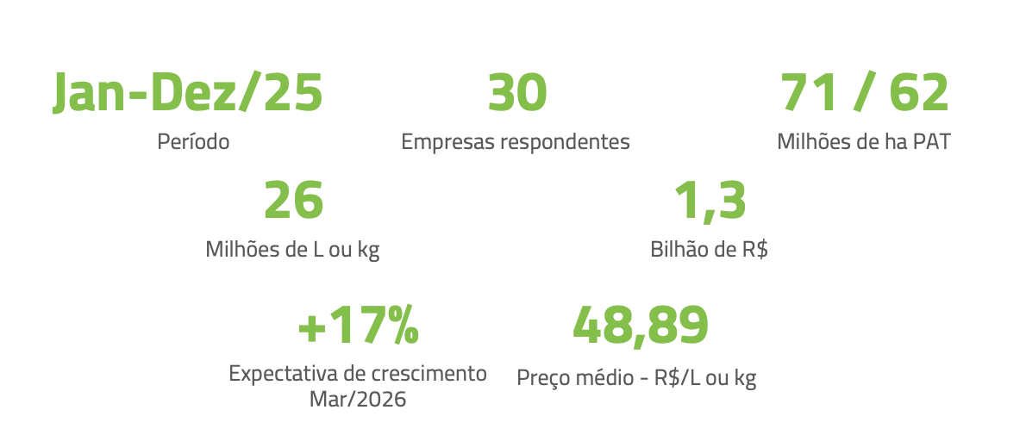
PARTICIPÃÇÃO DAS ASSOCIADAS ANPII Bio NO MERCADO
Destaques por Segmento
Área estimada com inoculantes das empresas associadas.
Área estimada com biodefensivos das empresas associadas.

Slide 11
A Jornada da Regulamentação
Da Lei ao Campo: os marcos que definem os próximos passos
✓
📋
🎯
DEZ 2024
JUN 2026
Lei 15.070
publicada
Publicação
do Decreto?
Atualização de demais normas
ESTAMOS AQUI
⚙
🚀
2025
Regulamentação e implementação nos estados
Elaboração
do Decreto
Próximos Passos: Capacitações | Protocolos padronizados | Comunicação contínua

Slide 12
A complexidade da execução da norma
FEDERAL
DESAFIOS DA TRANSIÇÃO
EXECUÇÃO DA NORMA
Definicoes tecnicas
Minimizar os impactos da transição
Procedimentos de registro
Adaptação as realidades estaduais diferentes
Reduzir a incertezas para o setor
Define responsabilidades
Atualização de normas específicas
Estabelece prazos
Reduz dispêndios
Sistemas integrados
Seguranca juridica
Padronização de normas e redução da subjetividade em interpretações
🔑
ESTADOS COMO IMPULSIONADOR DA TECNOLOGIA
⚖️
🛡️
🚀
🤝
Validam
Protegem
Habilitam
Conectam
Garantem que produtos
cumprem requisitos
técnicos e legais
Asseguram qualidade
e segurança para
o produtor rural
Permitem que a
inovação chegue
ao campo com agilidade
São a ponte entre
a política pública
e a realidade local

Slide 13

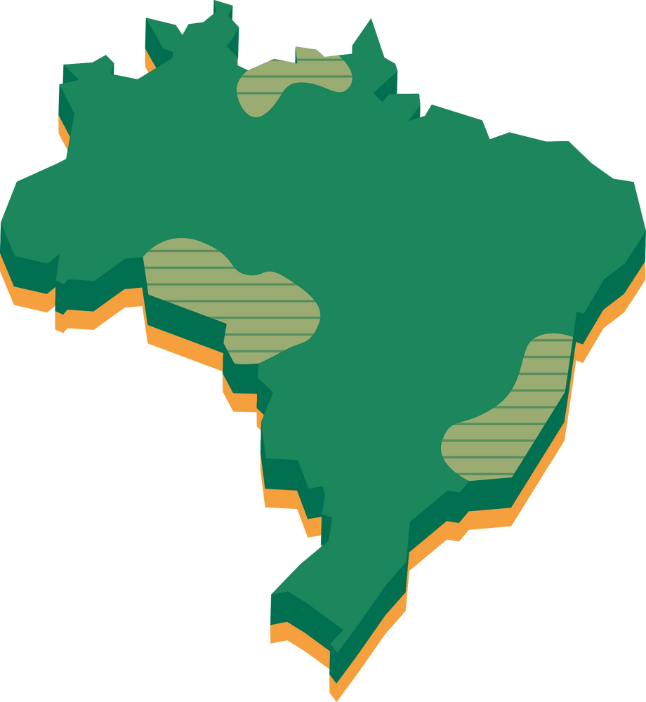
CINCO PILARES PARA O FORTALECIMENTO DA INDÚSTRIA DE BIOINSUMOS

Slide 14





Produtos
multifuncionais e híbridos
Regulamentação e controle de qualidade baseados em ciência
Bioinsumos on farm: Segurança, Eficácia e Rastreabilidade
Um único registro para produtos multifuncionais e previsão de registro de produtos em formulações que contenham fertilizantes e/ou pesticidas.
Assegurar que todos os requisitos técnicos e normativos sejam baseados em evidências científicas sólidas e objetivas.
A partir de linhagens autorizadas de bancos de germoplasma ou inóculos registrados, responsabilidade técnica e transporte controlado.
Harmonização de terminologias
Prazos definidos e critérios objetivos para a inovação
Harmonização das terminologias entre ciência e normas internacionais para favorecer o comércio internacional e segurança jurídica. Definições que não se sobreponham, alinhadas à harmonização internacional, vedando dupla interpretação e coibindo fraudes regulatórias.
As disposições legais devem ser claras para evitar subjetividade e burocracia. Além disso, os prazos são fundamentais para que as empresas se planejem e tenham previsibilidade, além de favorecer os investimentos no setor.

Slide 15
RESULTADO SISTÊMICO DESEJADO
🌾
🏭
🛡️
PRODUTOR
EMPRESA
GOVERNO
1
Adota bioinsumos de qualidade e seguros na produção
1
Legislação clara e impulsionadora
Recebe processos completos e assertivos
1
2
Reduz custos fixos com aquisição de insumos
2
Acessa informacoes tecnicas complementares com facilidade
Segurança jurídica
2
3
Produção com menor impacto ambiental e à saúde
3
3
Assegura a qualidade e segurança dos produtos com mais agilidade
Processo ágil e transparente
4
Acessa + incentivos financeiros e fiscais pela adoção de práticas sustentáveis
4
Investimentos em inovação
4
Impulsiona a inovação na agricultura

Slide 16
RESULTADO SISTÊMICO DESEJADO
🌾
🏭
IMPACTO ECONÔMICO
IMPACTO AMBIENTAL
1
1
Redução de resíduos químicos
Atração de investimento
2
Cria empregos formais e incentiva start-uos
2
Preservação da biodiversidade
3
Aumento da arrecadação tributária
3
Baixo risco ao meio ambiente
4
Reduz custos na cadeia
4
Alinhamento com as demandas globais

Slide 17
Da norma ao crescimento
Causa e consequência — como regulamentação gera crescimento
📜
🛡️
💰
🔬
📈
CAUSA
EFEITO 1
EFEITO 2
EFEITO 3
RESULTADO
Regulamentação
Clara
Segurança
Jurídica
Investimento
Cresce
Inovação
Acelera
Crescimento
do Setor
CONSEQUÊNCIAS DO CICLO VIRTUOSO
Empregos
Receita Fiscal
Competitividade
Sustentabilidade
Liderança Global
Regulamentação clara e eficiente é o motor que liga o ciclo virtuoso da inovação.

Slide 18
CHAMADO A AÇÃO
DESENVOLVER POLÍTICAS QUE INCENTIVEM A PESQUISA E DESENVOLVIMENTO
FORTALECER POLÍTICAS DE INCENTIVO E FACILITAÇÃO REGULATÓRIA
EXPANDIR CAPACITAÇÃO E TRANSFERÊNCIA DE CONHECIMENTO
>> Desenvolver políticas que incentivem pesquisa de novas formulações
>> Promover o Desenvolvimento de bioinsumos mais competitivos e eficientes em desempenho
>> Acelerar a escala comercial
>> Consolidar empresas do setor no mercado
>> Criar linhas de crédito específicas com juros reduzidos para indústria e produtores rurais
>> Simplificar processos estaduais
>> Acelerar o surgimento de novos produtos inovadores
>> Estímular novos negócios
>> Investir em programas de treinamento para produtores, extensionistas e técnicos sobre boas práticas
>> Garantir maior segurança dos produtores na utilização de bioinsumos
>> Assegurar melhor aproveitamento técnico dos produtos
>> Consolidar uma comunidade de conhecimento que multiplica a adoção e reduz falhas, aumenta da taxa de sucesso

Slide 19


BRASIL COMO LÍDER GLOBAL
Posicionar o Brasil próximos anos como referência global em bioinsumos
Ser referência de boas práticas no mundo
Fortalecer o produtor rural como produtor sustentável
Posicinar empresas brasileiras de bioinsumos na líderança do mercado mundial

Slide 20
COMO A ANPII BIO PODE AJUDAR
1. Construção e atualização de normas específicas
>>> Construção conjunta com a academia, institutos de pesquisa e setor privado
2. Capacitação
>>> Webinars, palestras e treinamentos presenciais, materiais educativos
3. Facilitação de comunicação entre estados
>>> Reunião técnica direcionada para ações estaduais
4. Dados e estatísticas setoriais
5. Disponibilidade contínua
>> Ouvir, entender desafios, ser parceira da inocação sistêmica

Slide 21
TAKE-AWAY
Vocês são facilitadores da inovação biológica!
Regulamentação não é barreira, é uma ponte que conecta inovação, segurança e crescimento sustentável. E quando a norma é efetiva, o fruto do campo é mais próspero!
Quando vocês criam processos claros,
Quando vocês se orientam,
Quando vocês desburocratizam processos
Estão abrindo portas para que a agriculta brasileira continue se destacando no mundo!
DA NORMA AO CAMPO: JUNTOS, FAZEMOS A AGRICULTURA BRASILEIRA LIDERAR!

Slide 22
OBRIGADA!!!
Linda Bárbara Barros
Assessora Regulatória e Institucional
linda.barbara@anpiibio.org.br
61 9 9993-0941
Website: www.anpiibio.org.br

